Slide 1





Niveau
1
Français
Période 1
Semaine 5 - Séance 1

Slide 2


Pour l’enseignant
Ce support est optimisé pour un visionnage en mode diaporama sur un écran d’ordinateur.

Slide 3
Pour l’enseignant
Orientations générales

Slide 4




Pour l’enseignant
Conventions pour l’usage des supports
Pages réservées à l’enseignant
Explications et consignes à dire aux élèves
Audio enregistré (déclenchement automatique)

Slide 5








Pour l’enseignant
Pictogrammes pour la gestion de la leçon.
Modelage.
Les élèves écoutent.
Questions directes.
L’enseignant désigne des élèves.
Dites-le en arabe
Les élèves disent le mot en arabe.
Répétition chorale.
Toute la classe participe.
Lecture silencieuse.
Passage au tableau.
Un élève réalise la tâche.
Pratique autonome.
L’enseignant circule entre les rangs.
Observation.
Les élèves observent.

Slide 6




Pour l’enseignant
Matériel technique
PC + PPT
Pointeur
Projection ajustée
Matériel didactique
Livret
Ardoise

Slide 7


Pour l’enseignant
Exemples de projections bien ajustées

Slide 8
Pour l’enseignant
Organisation pédagogique

Slide 9
Pour l’enseignant
Organisation pédagogique
L’objectif de l’enseignement du français en 1ère année est d’atteindre le palier 2 en lecture (lire des mots avec des syllabes simples) ainsi que le niveau A1.1 à l’oral et à l’écrit (capacités élémentaires en compréhension et en production).
L’année est organisée en 5 périodes de 6 semaines chacune. Les 5 premières semaines de la période sont consacrées à l’étude d’un thème, tandis que la sixième semaine est réservée au rebrassage et à l’évaluation des apprentissages de la période.
Chaque semaine comprend une liste de mots de vocabulaire, un dialogue, la découverte d’un graphème et des points de langue (structures syntaxiques, conjugaison etc.).
Chaque séance comprend 2 activités principales et s’ouvre par des rituels.
Période 1 : Je me présente
Période 2 : Ma classe
Période 3 : Ma famille et ma maison
Période 4 : Mon corps et mon alimentation
Période 5 : Ma journée

Slide 10
Pour l’enseignant
Programme de la période 1

Slide 11
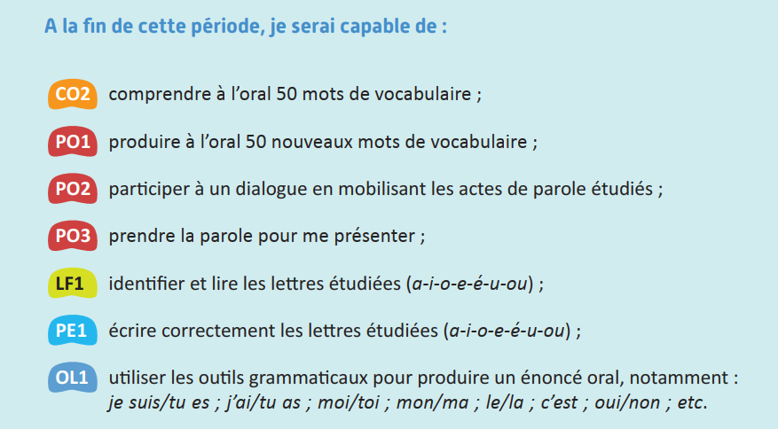
Pour l’enseignant
Attendus de la période 1
CO: Compréhension Orale PO: Production Orale LF: Lecture-Fluence PE: Production Ecrite OL: Outils de Langue

Slide 12
Pour l’enseignant
Programmation thématique de la période 1
Thème : « Je me présente »
Sous-thèmes :
Semaine 1 : Comment tu t’appelles ?
Semaine 2 : Tu as quel âge ?
Semaine 3 : Tu es en quelle classe ?
Semaine 4 : C’est qui ?
Semaine 5 : Est-ce que tu … ?
Semaine 6 : Révision et évaluation

Slide 13
Pour l’enseignant
Programme de la semaine

Slide 14
Pour l’enseignant
Organisation de la semaine
Séance 1
Séance 4
Rituels
Vocabulaire
Écoute active du dialogue
Rituels
Acte de parole
Lecture
Séance 2
Séance 5
Rituels
Acte de parole
Lecture
Rituels
Appropriation de l'acte de parole
Écriture
Séance 3
Séance 6
Rituels
Acte de parole
Écriture
Révision de la semaine

Slide 15
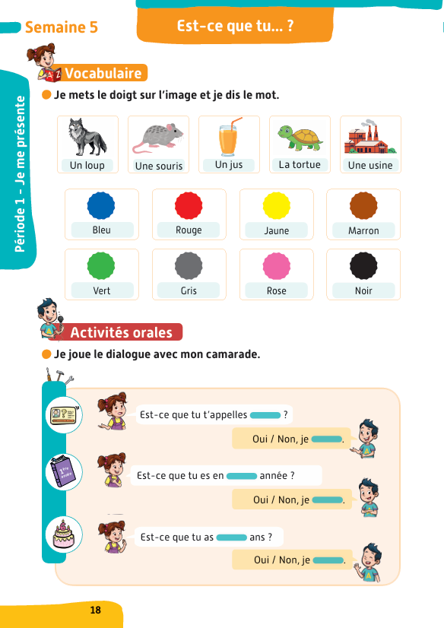
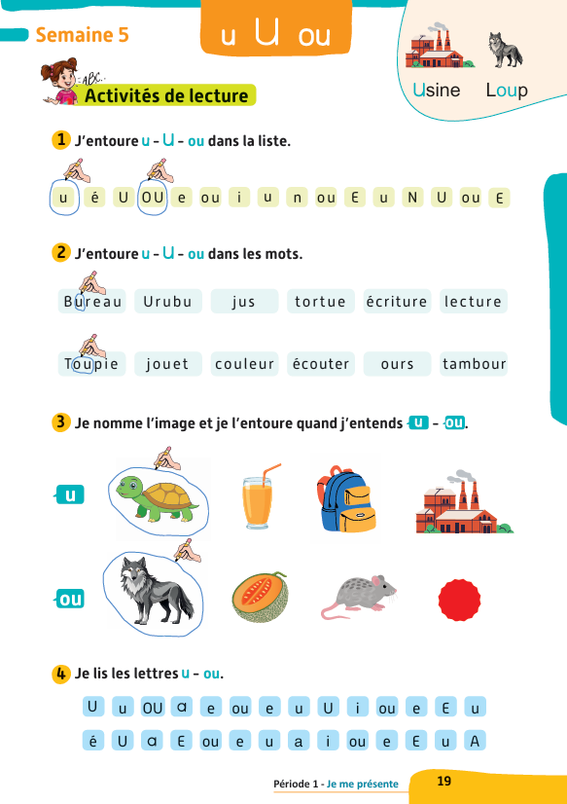
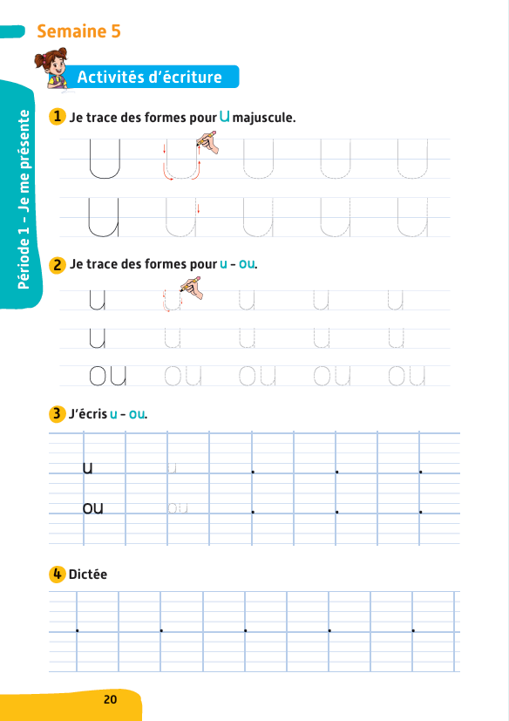
Pour l’enseignant
Contenus de la semaine 5

Slide 16
Séance 1
1. Rituel:
Révision des lettres - Chanson : « Les couleurs ».
2. Vocabulaire
loup – souris - jus - tortue - usine - bleu - rouge – jaune – vert – noir - marron – gris – rose.
3. Écoute active du dialogue
Est-ce que tu … ?
Oui/Non … .

Slide 17


Pour l’enseignant
Objectifs des rituels
Révision des lettres.
Chanter une chanson pour apprendre les couleurs en français.

Slide 18

Bonjour les enfants. Nous allons commencer une nouvelle leçon de français.

Slide 19

1. Rituels | 2. Vocabulaire | 3. Acte de parole
Nous avons déjà vu la lettre o et le graphème é.
É – o –o , répétez après moi.

Slide 20

1. Rituels | 2. Vocabulaire | 3. Acte de parole
Observez bien ces mots.
vélo téléphone Olive

Slide 21
1. Rituels | 2. Vocabulaire | 3. Acte de parole
Qui veut passer au tableau pour montrer la lettre o ?
vélo téléphone Olive

Slide 22

1. Rituels | 2. Vocabulaire | 3. Acte de parole
Observez la lettre o dans les mots.
vélo téléphone Olive

Slide 23
1. Rituels | 2. Vocabulaire | 3. Acte de parole
Maintenant, qui veut passer au tableau pour montrer le graphème é ?
vélo téléphone Olive

Slide 24
1. Rituels | 2. Vocabulaire | 3. Acte de parole
Observez la lettre é dans les mots.
vélo téléphone Olive

Slide 25

1. Rituels | 2. Vocabulaire | 3. Acte de parole
On va écouter une chanson pour apprendre les couleurs.

Slide 26
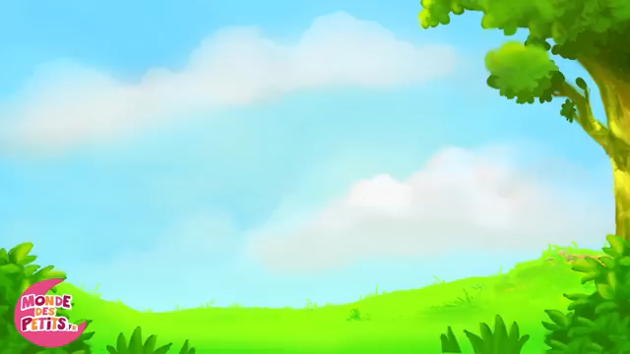
1. Rituels | 2. Vocabulaire | 3. Acte de parole

Slide 27
Séance 1
1. Rituel:
Révision des lettres - Chanson : « Les couleurs ».
2. Vocabulaire
loup – souris - jus - tortue - usine - bleu - rouge – jaune – vert – noir - marron – gris – rose.
3. Écoute active du dialogue
Est-ce que tu … ?
Oui/Non … .

Slide 28
Pour l’enseignant
Objectifs de l’activité
Comprendre et produire les mots du vocabulaire.
loup – souris - jus - tortue - usine - bleu - rouge – jaune – vert – noir - marron – gris – rose.

Slide 29

1. Rituels | 2. Vocabulaire | 3. Acte de parole
Soyez attentifs ! Nous allons apprendre les couleurs en français.

Slide 30

1. Rituels | 2. Vocabulaire | 3. Acte de parole
C’est quelle couleur ? Dites le mot en arabe ou en français.

Slide 31

1. Rituels | 2. Vocabulaire | 3. Acte de parole
Le bleu.
Qui veut répéter?
le bleu

Slide 32
1. Rituels | 2. Vocabulaire | 3. Acte de parole
C’est quelle couleur ? Dites le mot en arabe ou en français.

Slide 33
1. Rituels | 2. Vocabulaire | 3. Acte de parole
Le rouge.
Qui veut répéter?
le rouge

Slide 34
1. Rituels | 2. Vocabulaire | 3. Acte de parole
C’est quelle couleur ? Dites le mot en arabe ou en français.

Slide 35
1. Rituels | 2. Vocabulaire | 3. Acte de parole
Le vert.
Qui veut répéter?
le vert

Slide 36
1. Rituels | 2. Vocabulaire | 3. Acte de parole
C’est quelle couleur ? Dites le mot en arabe ou en français.

Slide 37
1. Rituels | 2. Vocabulaire | 3. Acte de parole
Le jaune.
Qui veut répéter?
le jaune

Slide 38
1. Rituels | 2. Vocabulaire | 3. Acte de parole
C’est quelle couleur ? Dites le mot en arabe ou en français.

Slide 39
1. Rituels | 2. Vocabulaire | 3. Acte de parole
Le rose.
Qui veut répéter?
le rose

Slide 40
1. Rituels | 2. Vocabulaire | 3. Acte de parole
C’est quelle couleur ? Dites le mot en arabe ou en français.

Slide 41
1. Rituels | 2. Vocabulaire | 3. Acte de parole
Le gris.
Qui veut répéter?
le gris

Slide 42
1. Rituels | 2. Vocabulaire | 3. Acte de parole
C’est quelle couleur ? Dites le mot en arabe ou en français.

Slide 43
1. Rituels | 2. Vocabulaire | 3. Acte de parole
Le marron.
Qui veut répéter?
le marron

Slide 44
1. Rituels | 2. Vocabulaire | 3. Acte de parole
C’est quelle couleur ? Dites le mot en arabe ou en français.

Slide 45
1. Rituels | 2. Vocabulaire | 3. Acte de parole
Le noir.
Qui veut répéter?
le noir

Slide 46
1. Rituels | 2. Vocabulaire | 3. Acte de parole
Maintenant, nous allons apprendre de nouveaux mots en français. Soyez attentifs !

Slide 47


1. Rituels | 2. Vocabulaire | 3. Acte de parole
C’est quoi ? Dites le mot en arabe.

Slide 48

1. Rituels | 2. Vocabulaire | 3. Acte de parole
Un loup.
Qui veut répéter?
un loup

Slide 49
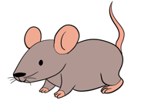
1. Rituels | 2. Vocabulaire | 3. Acte de parole
C’est quoi ? Dites le mot en arabe.

Slide 50
1. Rituels | 2. Vocabulaire | 3. Acte de parole
Une souris.
Qui veut répéter?
une souris

Slide 51

1. Rituels | 2. Vocabulaire | 3. Acte de parole
C’est quoi ? Dites le mot en arabe.

Slide 52
1. Rituels | 2. Vocabulaire | 3. Acte de parole
Un jus.
Qui veut répéter?
un jus

Slide 53

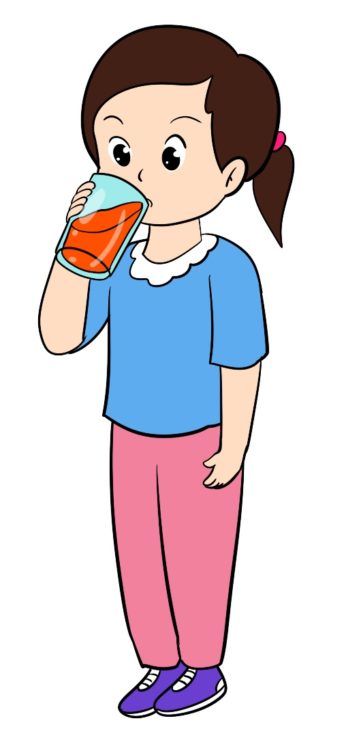
1. Rituels | 2. Vocabulaire | 3. Acte de parole
La fille boit un jus.
Qui veut répéter ?
La fille boit un jus.

Slide 54

1. Rituels | 2. Vocabulaire | 3. Acte de parole
C’est quoi ? Dites le mot en arabe.

Slide 55
1. Rituels | 2. Vocabulaire | 3. Acte de parole
Une usine.
Qui veut répéter?
une usine

Slide 56
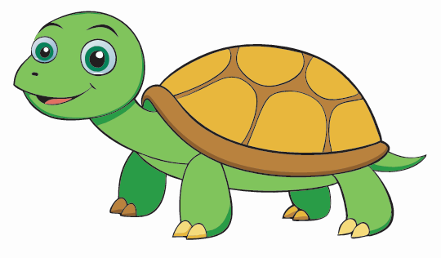
1. Rituels | 2. Vocabulaire | 3. Acte de parole
C’est quoi ? Dites le mot en arabe.

Slide 57
1. Rituels | 2. Vocabulaire | 3. Acte de parole
Une tortue.
Qui veut répéter?
une tortue

Slide 58
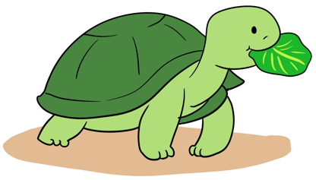
1. Rituels | 2. Vocabulaire | 3. Acte de parole
La tortue mange la salade.
Qui veut répéter?
La tortue mange la salade.

Slide 59
1. Rituels | 2. Vocabulaire | 3. Acte de parole
Répétons ensemble les mots.
un loup
une souris
un jus
une usine
une tortue

Slide 60
1. Rituels | 2. Vocabulaire | 3. Acte de parole
Répétons ensemble les couleurs.
bleu
rouge
vert
jaune
rose
gris
marron
noir

Slide 61
1. Rituels | 2. Vocabulaire | 3. Acte de parole
Qui veut passer au tableau pour dire les mots ?

Slide 62

1. Rituels | 2. Vocabulaire | 3. Acte de parole
Qui veut passer au tableau pour dire les couleurs ?

Slide 63
1. Rituels | 2. Vocabulaire | 3. Acte de parole
Qui veut passer au tableau pour dire des phrases ?

Slide 64

1. Rituels | 2. Vocabulaire | 3. Acte de parole
Prenez vos manuels à la page 18.
> Si les élèves ne disposent pas de manuels, passer à l’activité suivante (slide 67)

Slide 65


1. Rituels | 2. Vocabulaire | 3. Acte de parole
Je vais vous montrer comment faire l’activité.
> Si les élèves ne disposent pas de manuels, passer à l’activité suivante (slide 67)
Je montre l’image.
Je dis le mot.
On échange les rôles.

Slide 66

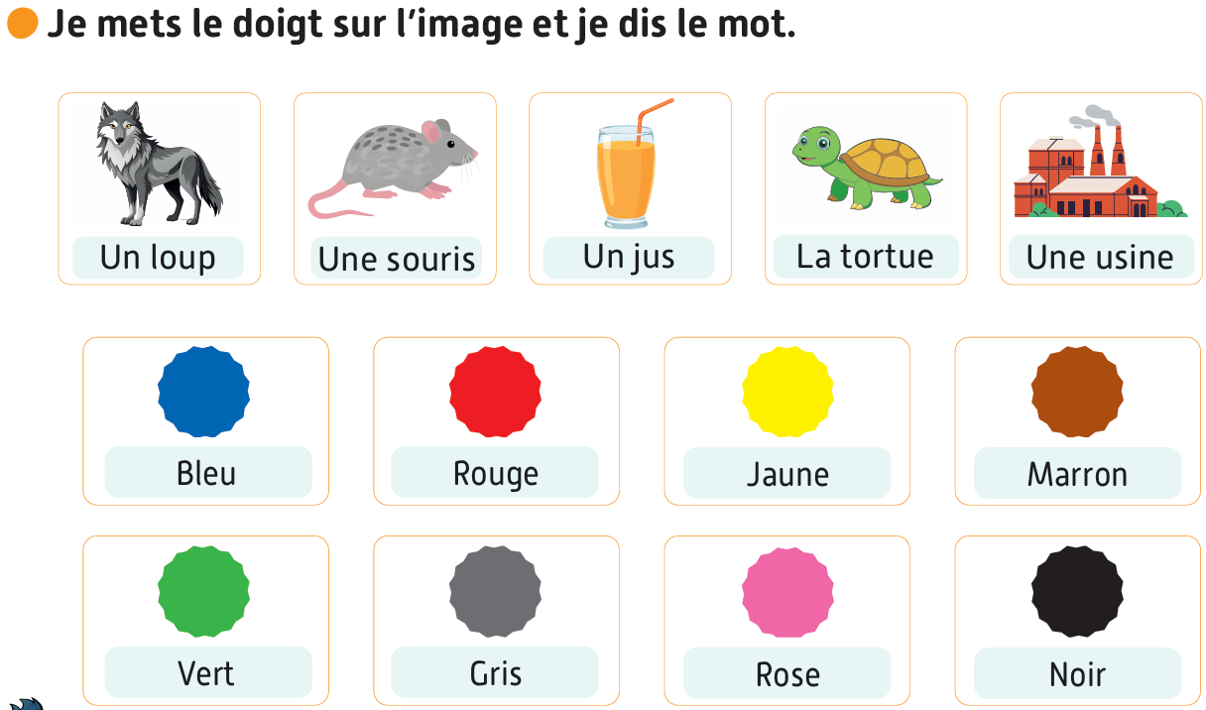
1. Rituels | 2. Vocabulaire | 3. Acte de parole
Maintenant, travaillez en binômes. Je vais circuler pour vous aider.
> Si les élèves ne disposent pas de manuels, passer à l’activité suivante (slide 67)

Slide 67
Séance 1
1. Rituel:
Révision des lettres - Chanson : « Les couleurs ».
2. Vocabulaire
loup – souris - jus - tortue - usine - bleu - rouge – jaune – vert – noir - marron – gris – rose.
3. Écoute active du dialogue
Est-ce que tu … ?
Oui/Non … .

Slide 68
Pour l’enseignant
Objectifs de l’activité
Ecouter attentivement le dialogue de la semaine
Est-ce que tu … ?
Oui / Non

Slide 69


1. Rituels | 2. Vocabulaire | 3. Acte de parole
Voici Karim et Rita. Nous allons écouter leur dialogue. Soyez attentifs.

Slide 70
1. Rituels | 2. Vocabulaire | 3. Acte de parole
Première écoute (diffusion automatique).

Slide 71

1. Rituels | 2. Vocabulaire | 3. Acte de parole
Je vais diffuser le dialogue une deuxième fois. Écoutez attentivement.

Slide 72
1. Rituels | 2. Vocabulaire | 3. Acte de parole
Deuxième écoute (diffusion automatique).

Slide 73
1. Rituels | 2. Vocabulaire | 3. Acte de parole
Est-ce que le garçon s’appelle Amine ?

Slide 74
1. Rituels | 2. Vocabulaire | 3. Acte de parole
Est-ce qu’il est en première année ?

Slide 75
1. Rituels | 2. Vocabulaire | 3. Acte de parole
Est-ce qu’il a six ans ?

Slide 76

C’est le moment de l’étoile.
Le gagnant de l’étoile est : [nom de l’élève]
Moment de l’étoile

Slide 77





Qui peut me dire pourquoi [prénom] a obtenu l’étoile ?

Slide 78
La séance d’aujourd’hui est terminée. À demain !

